Slide 1
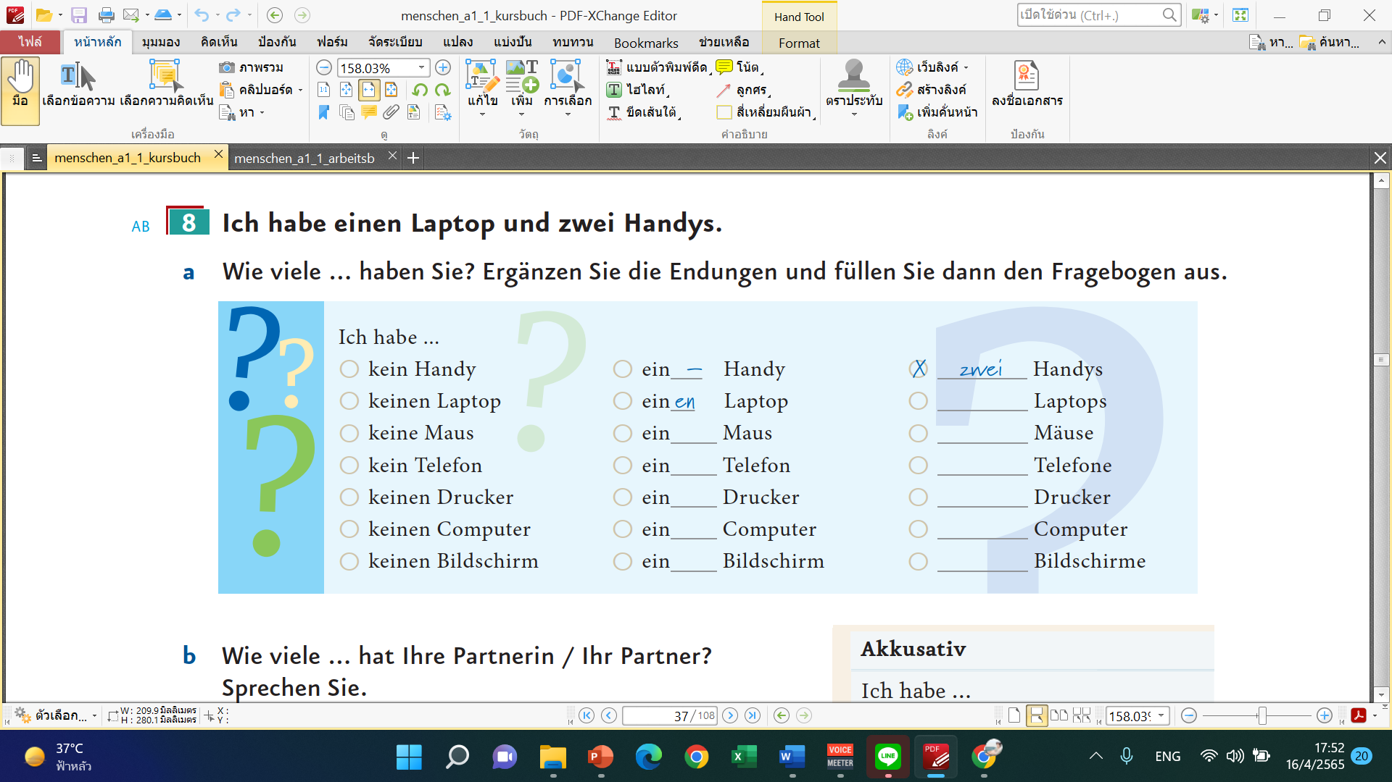



Wie viele Geschwister hast du?
-Ich habe keine Geschwister.
Wie viele Bildschirme suchen Sie?
-Ich suche 2 Bildschirme.
Wie viele E-Mails schreibst du?
-Ich schreibe nur eine E-Mail.

Slide 2

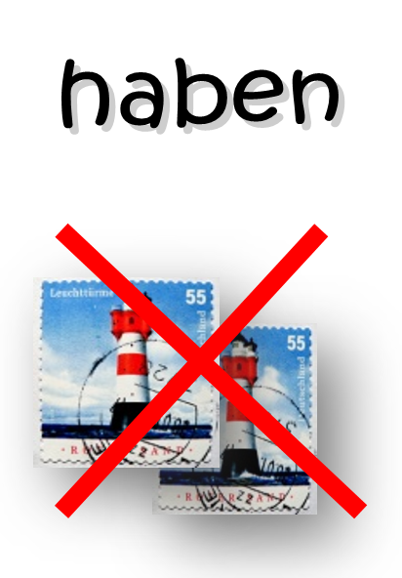
Spielzeit
Wie viele Briefmarken
haben Sie?
Ich habe
keine Briefmarken.

Slide 3
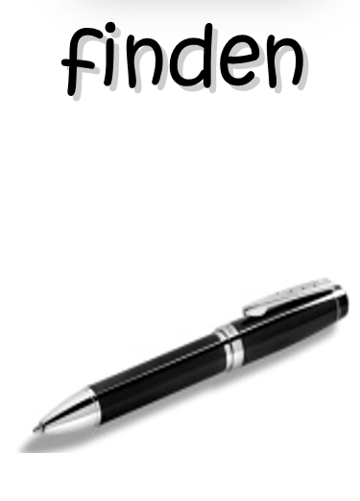
Spielzeit
Wie viele Kulis
finden Sie?
Ich finde
einen Kuli.

Slide 4
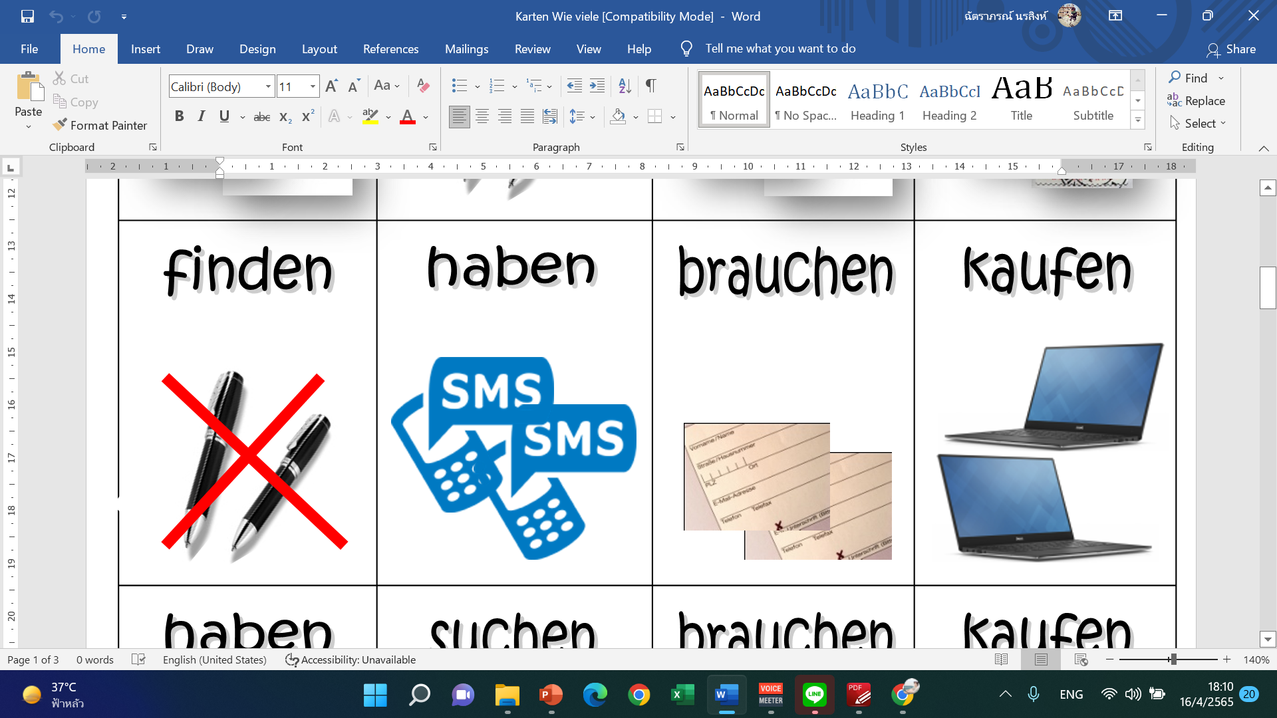
Spielzeit
Wie viele Formulare
brauchen Sie?
Ich brauche
2 Formulare.

Slide 5
Spielzeit
Wie viele Laptops
kaufen Sie?
Ich kaufe
2 Laptops.

Slide 6
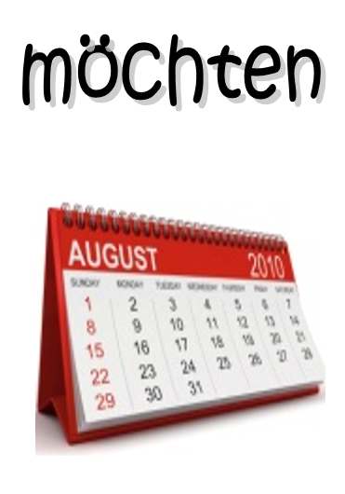
Spielzeit
Wie viele Kalender
möchten Sie?
Ich möchte
einen Kalender.

Slide 7
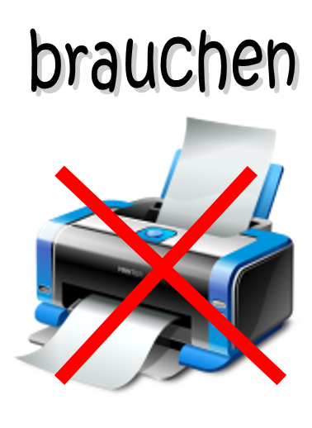
Spielzeit
Wie viele Drucker
brauchst du?
Ich brauche
keinen Drucker.

Slide 8
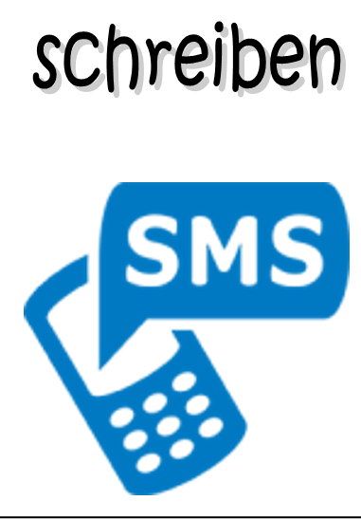
Spielzeit
Wie viele SMS
schreibst du?
Ich schreibe
eine SMS.

Slide 9
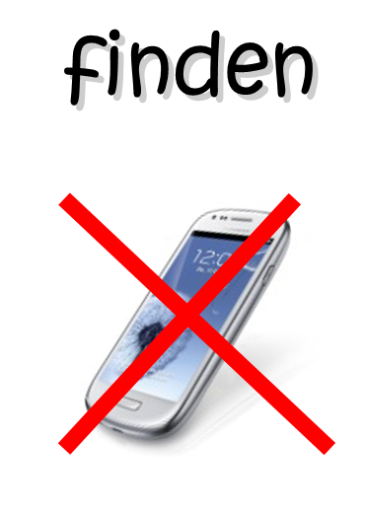
Spielzeit
Wie viele Handys
findest du?
Ich finde
kein Handy.

Slide 10
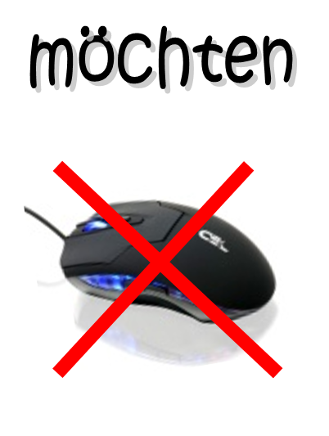
Spielzeit
Wie viele Mäuse
möchtest du?
Ich möchte
keine Maus.

Slide 11
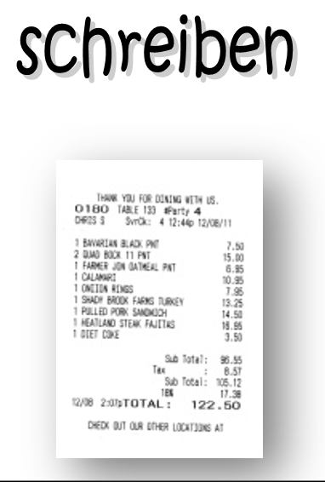
Spielzeit
Wie viele Rechnungen
schreibst du?
Ich schreibe
eine Rechnung.

Slide 12
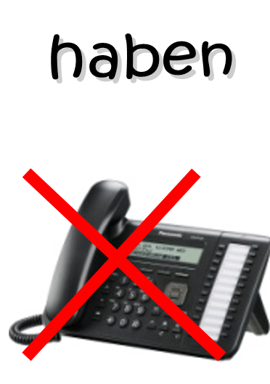
Spielzeit
Wie viele Telefone
hast du?
Ich habe
kein Telefon.

Slide 13
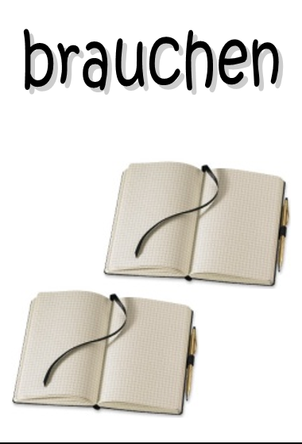
Spielzeit
Wie viele Notizbücher
brauchst du?
Ich brauche
2 Notizbücher.

Slide 14

Spielzeit
Wie viele Bildschirme
suchst du?
Ich suche
keinen Bildschirm.

Slide 15
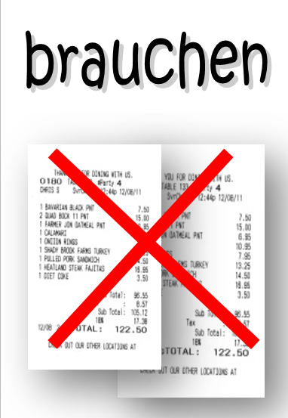
Spielzeit
Wie viele Rechnungen
brauchst du?
Ich brauche
keine Rechnungen.

Slide 16
https://wordwall.net/th/resource/6687516/akkusativ

Slide 17


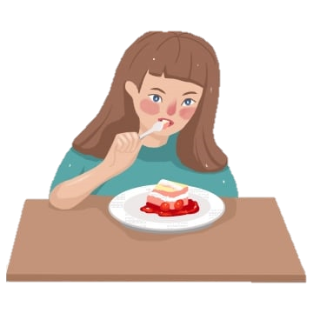

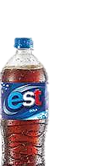

Vokalwechsel
(du, er,sie,es)
do
take
i
i
ie
machen
trinken
essen
nehmen
sehen
ich
ess
e
e
nehm
e
mach
du
i
st
i
mm
ss
t
n
st
s
ie
st
mach
st
h
er/es
i
s
ie
t
t
h
mm
mach
t
i
t
n
sie
ss
wir
mach
en
ess
en
ihr
t
mach
ess
t
Sie/sie
mach
en
ess
en

